Slide 1
Обернена задача

Slide 2
Обернена задача
Вводиться на основі співставлення задач на знаходження суми та на знаходження одного з доданків, у яких:
описується одна й та сама ситуація;
одні й ті самі числа характеризують кількісний бік цієї ситуації;
одне з числових даних замінюється на шукане, а шукане, навпаки, стає числовим даним.

Slide 3
Поняття оберненої задачі. Ознайомлення
1 0 + 8 =1 8 (п.)
Відповідь: 18 пиріжків.
1 8 - 8 = 1 0 (п.)
18
18
Відповідь: 10 пиріжків.
18
1 8 – 1 0 = 8 (п.)
18
18
18
Відповідь: 8 пиріжків.

Slide 4
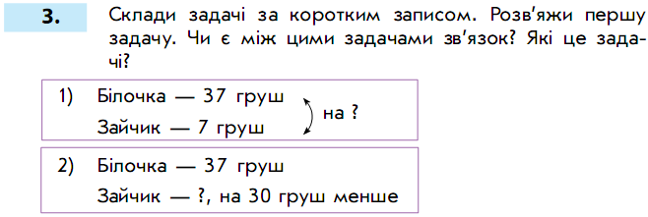
Поняття оберненої задачі

